Slide 1


案例教学系统
需求规格说明书
汇报人：张光程、刘雨霏、刘晓倩、胡方正、杨智麟

Slide 2
目录
SRS概述
JAD会议
愿景与范围
需求优先级
用户群分类
UML图例
需求获取及确认
非功能性需求
界面原型
测试用例
用例图与用例描述
用户手册及运行环境
数据字典及E-R图
文档参考及分工明细

Slide 3
Part One
SRS概述

Slide 4
1-1 项目概述
项目负责人：
PRD2018-G02
项目名称：
案例教学系统
Project Based Case Learning System
项目模型：
采用逆瀑布模型

Slide 5
1-2 版本历史&版本号
版本/状态 | 参与者 | 起止日期 | 备注
0.1.0 | 刘雨霏、刘晓倩、杨智麟、胡方正、张光程 | 2018-12-08至2018-12-23 | 编写软件需求规格说明书
0.2.0 | 刘雨霏、刘晓倩、杨智麟、胡方正、张光程 | 2018-12-26至2018-12-30 | 修改软件需求规格说明书
0.3.0 | 刘雨霏、刘晓倩、杨智麟、胡方正、张光程 | 2018-12-26至2018-12-30 | 补充完善用例图及顺序图等
0.4.0 | 刘雨霏、刘晓倩、杨智麟、胡方正、张光程 | 2018-12-30至2019-01-03 | 根据周三的评审修改软件需求规格说明书
版本号：IEEE 830-1998 SRS

Slide 6
Part Two
愿景与范围
Notes:
SWOT分析

Slide 7
2-1 项目愿景
针对工程类项目实践不足的问题，我们建立了基于项目的案例教学系统，是以“Learning-by-Doing”为主要教学思想，以互联网+作为载体，融合案例教学法、项目教学法以及问题导向型学习法各种优点的学习系统。

Slide 8
2-1 项目愿景
基于项目的案例教学系统具有以下几个明显优势：
（1）学生可以扮演案例中的某个角色，根据其分配到的任务完成相应的工作和学习，与小组其他人员共同协作完成一个项目。学生通过在线学习可以了解到整个项目的流程，加深对理论知识的理解，提高项目实践能力。
（2）项目化的案例把项目分解成一个个任务，任务之间有相互的依赖关系，这比较像游戏中的一个个场景，增加了学习的趣味性，促进了学习体验。
（3）系统支持多个案例，只要符合其定义和规范的案例都可以用来学习，这为学生的学习创造了很好的环境。
（4）教师，以指导者的身份，可以随时跟踪、监控各个小组的项目情况，并可以方便的对项目进行讲评。

Slide 9
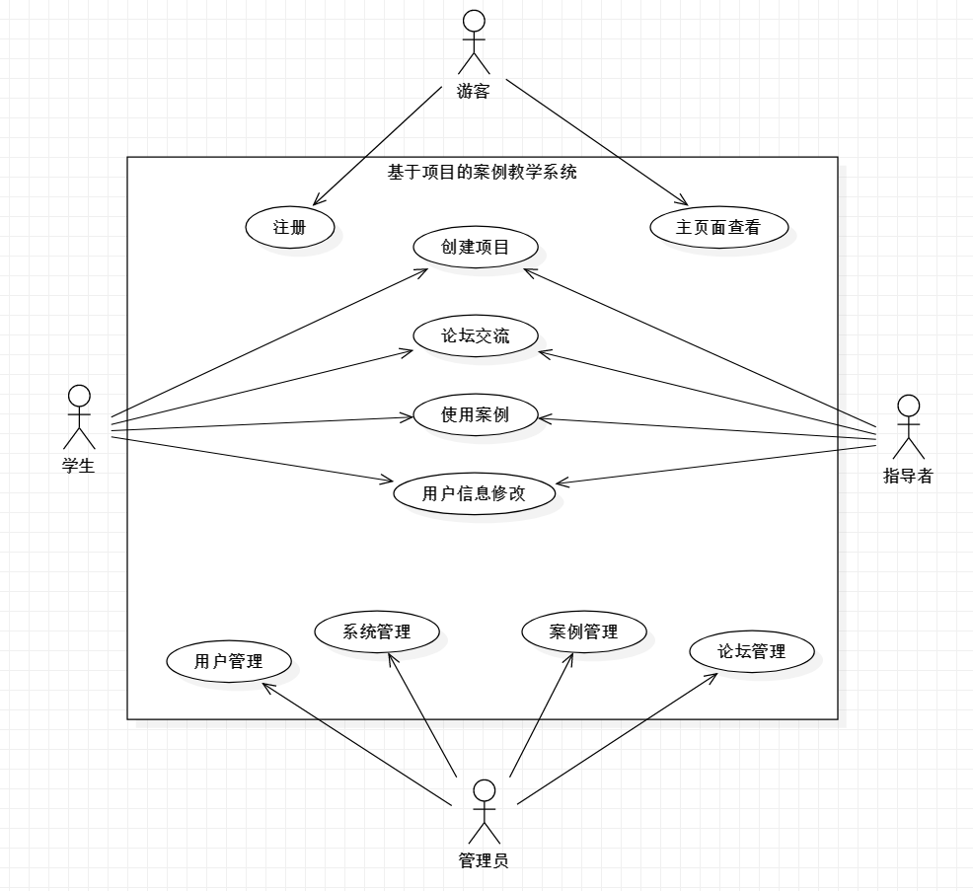
2-2 上下文图

Slide 10
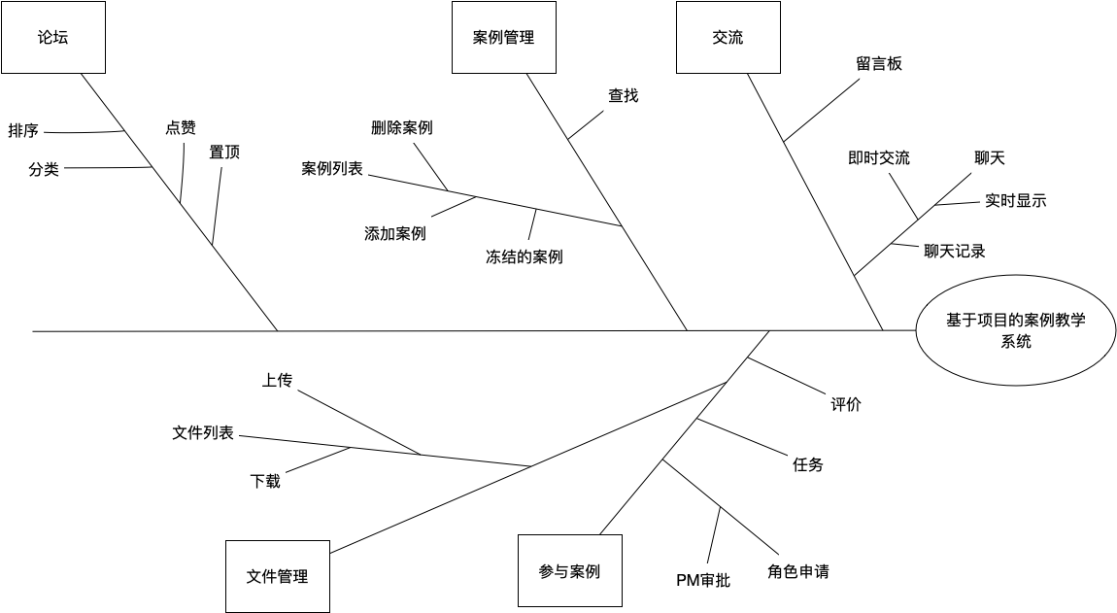
2-3 特性树

Slide 11
Part Three
用户群分类
Notes:
SWOT分析

Slide 12
3-1 用户群类
用户类别 | 用户代表 | 用户分类 | 用户级别 | 理由 | 职责 | 获利
客户 | 杨枨老师 | 直接用户 | 关键用户 | 杨枨老师作为项目下达者，清楚的知道项目内容及要求 | 提出自己对于系统界面风格和布局的要求，对系统应具备或已拥有的功能提出建议 | 最终项目成果的既得利益者
指导者代表 | 杨枨老师 | 直接用户 | 关键用户 | 杨枨老师是基于项目的案例教学系统的创建者，同时也是一位有着丰富经验的指导者，做教师用户代表可以清楚的反映教师用户的需求。 | 同需求分析师交流与沟通，提出教师方的需求，在开发过程中发现和总结存在的问题和弊端并审查最终结果。 | 完工的系统将尽可能的满足其关于教师用户方面的需求
管理员代表 | 陈尚辉 | 直接用户 | 关键用户 | 学长作为杨老师的研究生，具有丰富的学习经验，能够帮助我们更好地分析系统，发现我们的不足并给与指导。 | 以管理员的身份提出需求并拟定好设计方案，发现过程中的问题并提出意见。 | 完工的系统将尽可能的满足其关于管理员用户方面的需求

Slide 13
3-1 用户群类
学习者代表 | 骆一辉 | 直接用户 | 关键用户 | 作为本专业的学生，对该项目十分感兴趣，且约谈容易。 | 从学生的角度出发，共同探讨提出学生方的需求与对界面的要求。 | 完工的系统将尽可能的满足其关于学生用户方面的需求
学习者代表 | 蓝舒雯 | 直接用户 | 关键用户 | 作为常规项目的参与者，能从旁观的角度发现我们的问题，给出建议，且约谈容易。 | 从学生的角度同出发，共同探讨并提出学生方的需求与界面的要求。 | 完工的系统将尽可能的满足其关于学生用户方面的需求
学习者代表 | 陈铉文 | 直接用户 | 关键用户 | 作为同一个项目的竞争者、合作者，能更清楚的理解我们的项目，并给出专业的意见及建议，且约谈容易。 | 从学生的角度同出发，共同探讨并提出学生方的需求与界面的要求。 | 完工的系统将尽可能的满足其关于学生用户方面的需求
游客代表 | 姜森豪 | 直接用户 | 次要用户 | 作为还未接触该学科的学生，有一定的兴趣，能够提出建设性意见，扩大宣传且约谈容易。 | 以游客的角度总结游客方的需求并提出建议。 | 完工的系统将尽可能的满足其关于游客用户方面的需求

Slide 14
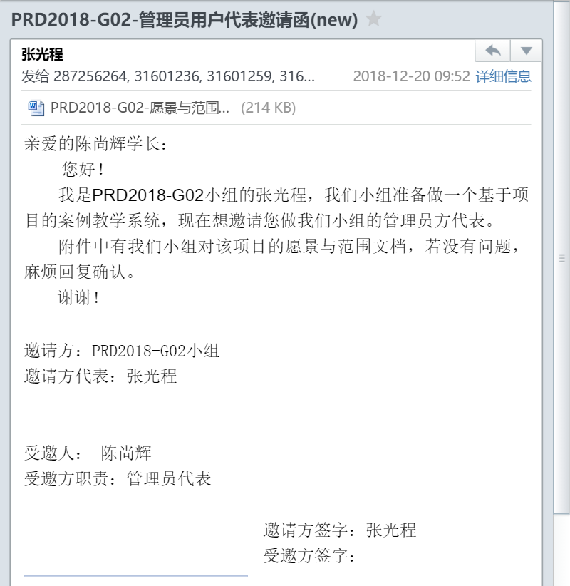
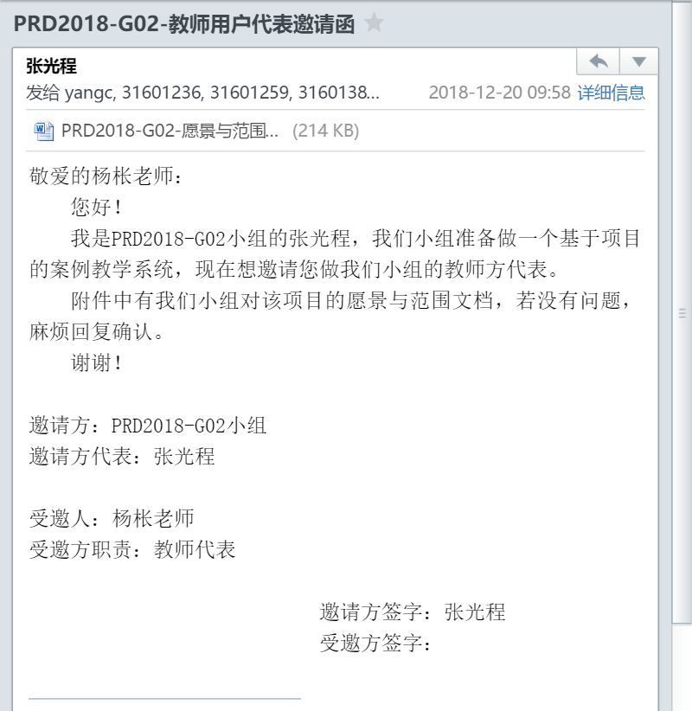
3-2 用户代表邀请函

Slide 15
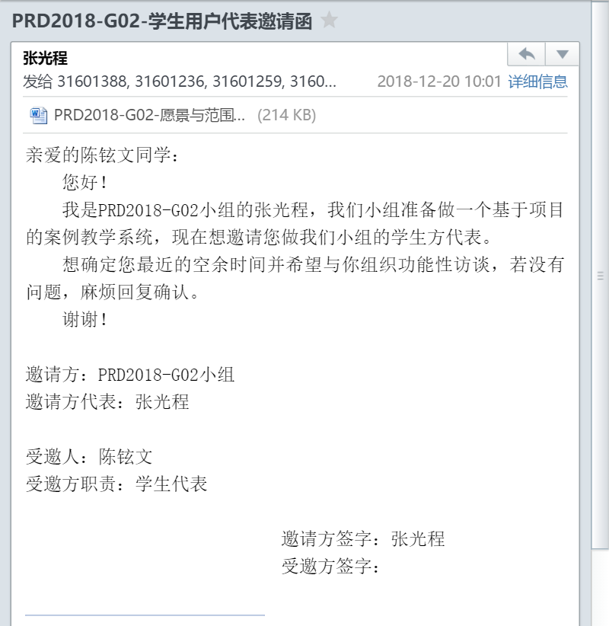
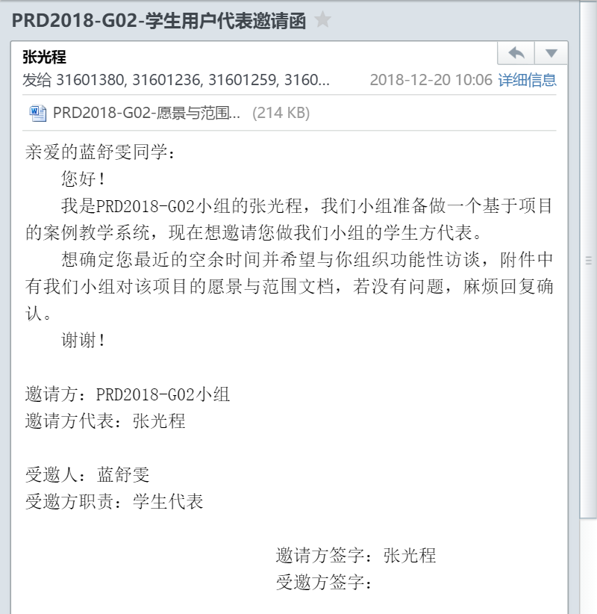
3-2 用户代表邀请函

Slide 16

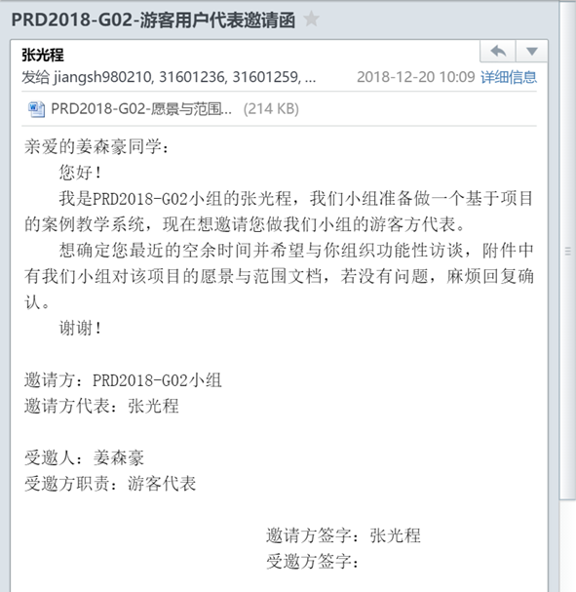
3-2 用户代表邀请函

Slide 17
Part Four
需求获取及确认
Notes:
SWOT分析

Slide 18
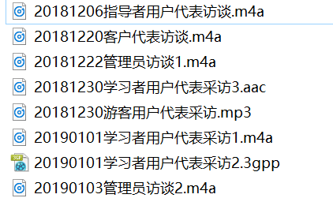
4-1 访谈录音

Slide 19
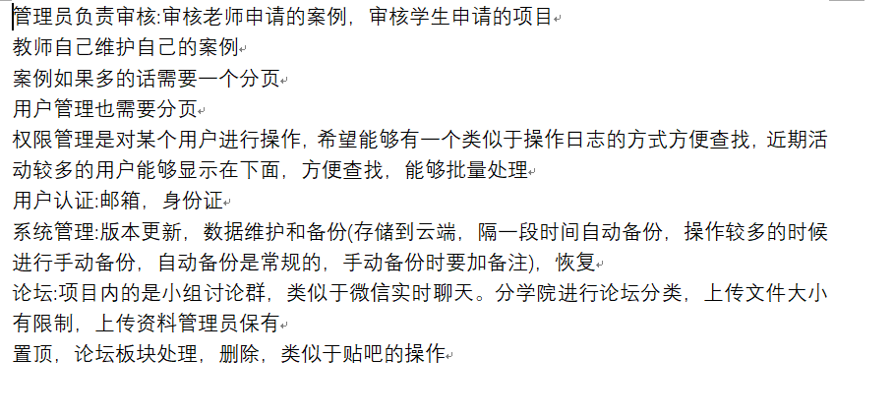
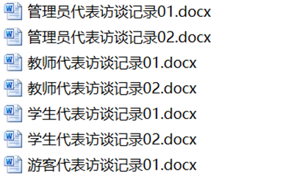
4-2 访谈记录

Slide 20
Part Five
界面原型
Notes:
SWOT分析

Slide 21
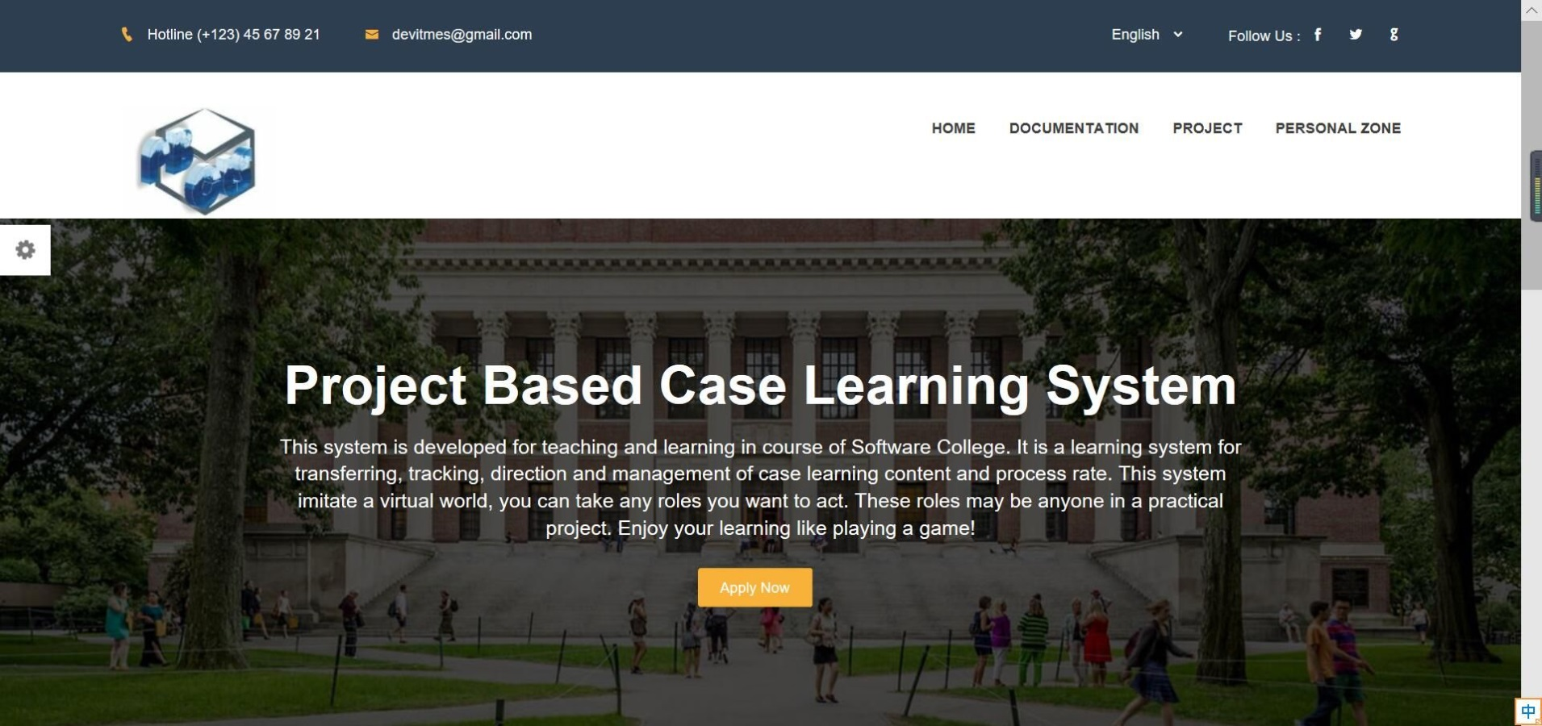
5-1 界面确认

Slide 22
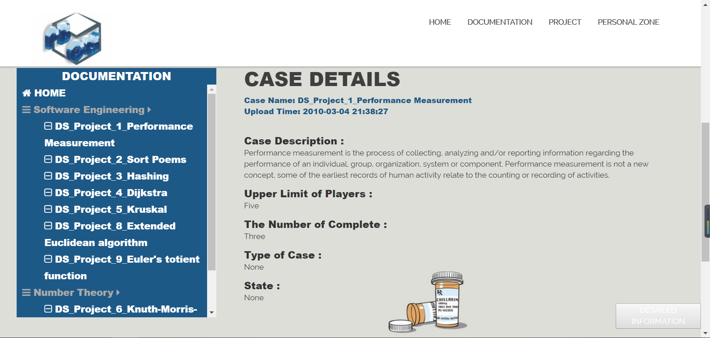
5-2 界面确认

Slide 23
Part Six
用例图与用例描述

Slide 24
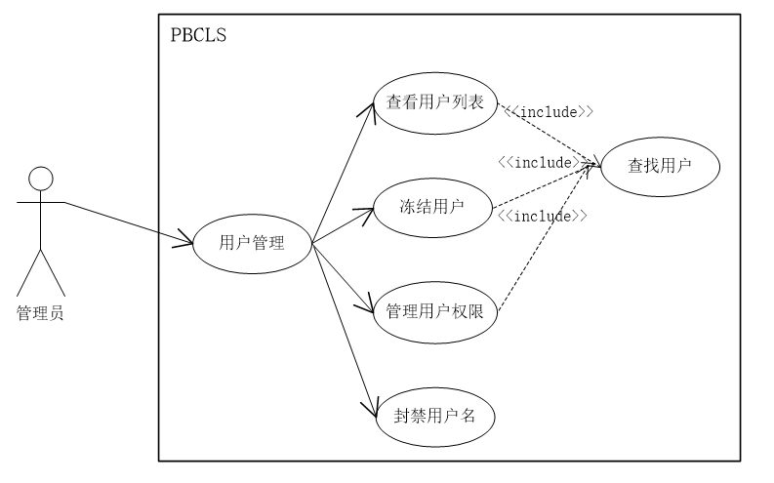
6-1 用例图
总数：60张
管理员查看用户列表用例图

Slide 25
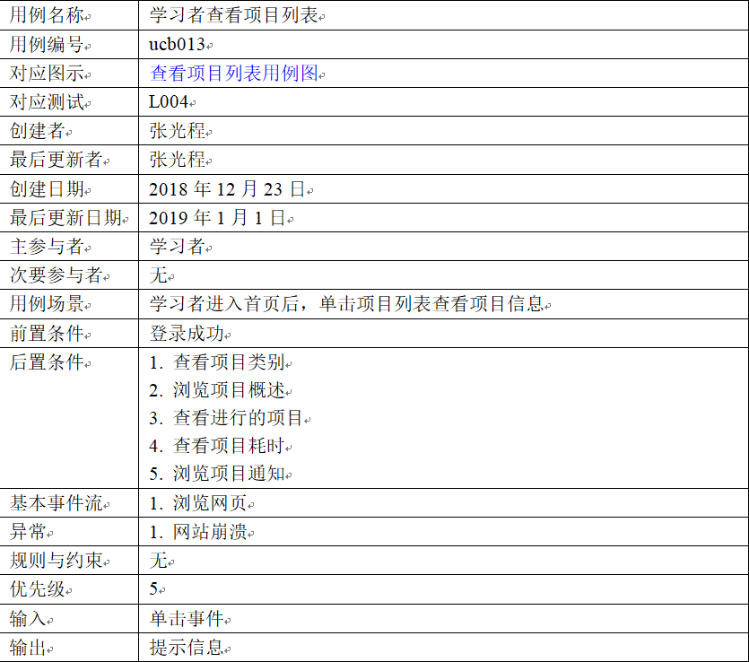
6-2 用例描述
编码说明：
uca0XX – 游客用例描述
ucb0XX – 学习者用例描述
ucc0XX – 指导者用例描述
ucd0XX – 管理员用例描述
总数：71张
学习者查看项目列表用例描述

Slide 26
Part Seven
数据字典与E-R图

Slide 27
7-1 数据字典描述方法
数据来源：原数据库SQL文件
总数：31张表

Slide 28
7-2 数据字典
application 表
Field name | Data type | Field Length | Constrain | Description
userid | int | 11 | not null PRIMARY KEY | 用户的ID号
instanceid | int | 11 | not null | 实例的ID号
roleid | int | 11 | not null | 用户所扮演的角色ID号
isindicator | tinyint | 1 | not null | 标记是否为指导者
isobserver | tinyint | 1 | not null | 标记是否为观察者
applytime | timestamp |  | NOT NULL DEFAULT CURRENT_TIMESTAMP ON UPDATE CURRENT_TIMESTAMP | 用户申请时间
ischecked | tinyint | 1 | not null | 是否审核过
isaccepted | tinyint | 1 | not null | 是否审核通过

Slide 29
7-3 数据获取、整合、保存和处理
1、案例资料自上传日期起，将永久保存。
2、讨论版里的发帖自发起日期起，将永久保存。
3、答疑的记录自教师答疑后起，将永久保存。

Slide 30
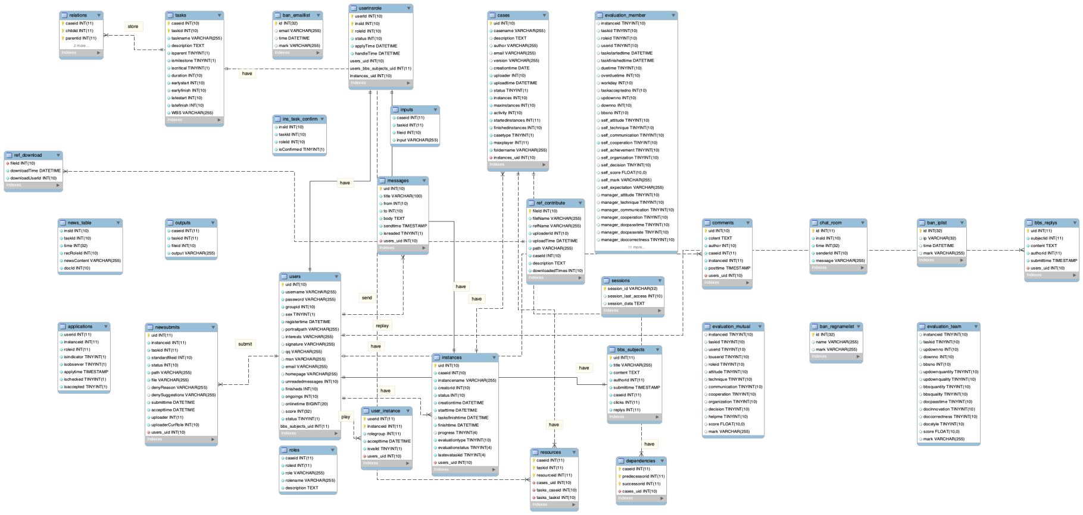
7-4 E-R图
详细见附件

Slide 31
Part Eight
JAD会议

Slide 32
8-1 JAD会议
暂无

Slide 33
Part Nine
需求优先级

Slide 34
9-1 优先级描述
1、参与优先级打分的用户代表主要有：客户代表、游客代表、教师代表、管理员代表、学生代表。
2、用户代表负责为用例的相对收益、相对损失部分打分，项目经理负责为用例的相对风险、相对成本打分，权重比例由客户代表（杨枨老师）提出。
3、利益表示“如果实现，给用户带来的利益”；损失表示“如果不实现，给用户带来的损失”；风险表示“如果实现，存在的技术风险”；费用表示“如果实现，需要产生的费用”；权重比例是各个用户分类在最后评分时的加权值。
4、优先级采用QFD算法。公式：优先级=（价值）/（成本+风险）
5、本次开发建议优先级为2.00以上（包括2.00）的必须实现；若优先级低于2.00，可根据开发进度选择实现。 [6]

Slide 35
9-2 优先级打分表
 | 相对收益 | 相对损失 | 相对成本 | 相对风险
相对权重 | 1 | 1 | 1 | 1
 | 客户代表 | 教师用户 | 学生用户 | 管理员用户 | 游客用户
相对权重 | 1.5 | 1.0 | 1.0 | 1.0 | 0.5

Slide 36
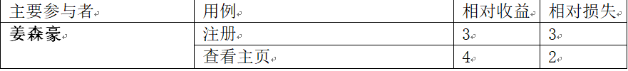
9-3 优先级打分表
游客优先级打分表

Slide 37
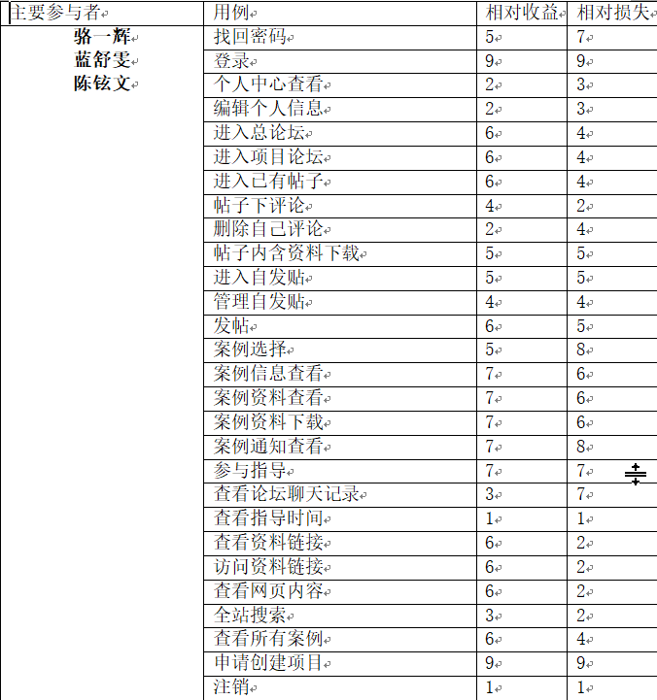
9-3 优先级打分表
学习者优先级打分表

Slide 38
Part Ten
UML图例

Slide 39
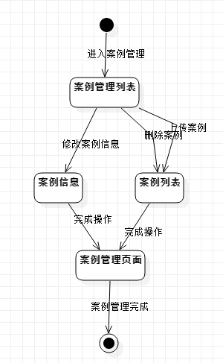
10-1 对话框图
总数：42张
管理员案例管理

Slide 40
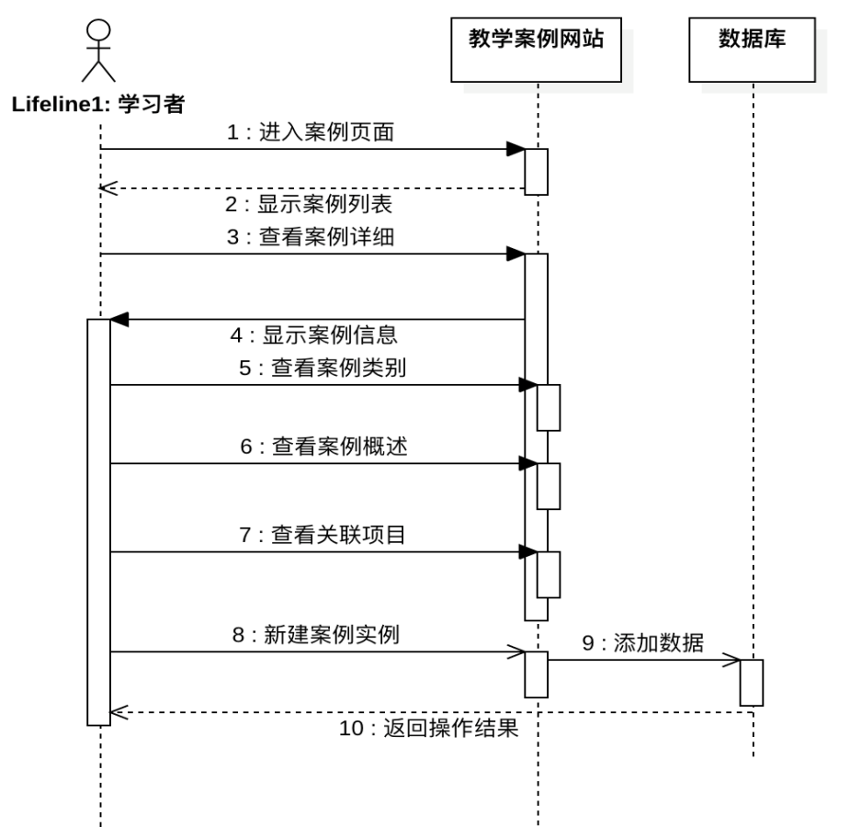
10-2 顺序图
总数：58张
学习者查看案例列表

Slide 41
Part Eleven
非功能性需求

Slide 42
11-1 易用性要求
1、用户可以查看系统中存在的并且可以进行学习的案例，同时也能够对该案例进行讨论。也能够通过查看案例的详细信息获得从该案例中所建立的相关项目信息，或者自行建立一个基于该案例的项目。
2、用户能够查看在系统中存在的并且可以进行参与的项目。用户还能够对某一项目进行申请或者退出等操作；建立该项目的用户则能够进行项目的关闭或者打开等操作。
3、用户可以管理自己在该系统中所注册的信息，并可以查看其他用户的留言或者给其他用户进行留言。
4、管理员能够查找和查看系统中存在的案例，并且对系统中存在的案例进行冻结与删除。同时管理员还能够上传符合系统要求的案例。
5、管理员能够查找和查看系统中的某一用户的相应信息，并对其进行相应的操作，如冻结。

Slide 43
11-2 性能要求
1、200名用户并发访问时客户端响应时间不超过1秒。
2、网站支持最多400名用户并发使用。
3、用户向系统提交信息后，系统将在3秒内向用户显示确认信息。
4、用户登录、上传文件、下载资料等事务成功率为99%以上。
5、一般至少有10%可用内存，内存使用率可接受上限为85%。

Slide 44
11-3 防护要求
系统能在网络、硬件或系统出现故障时，提供不同级别的容灾服务。系统平台通过严格的流程与权限控制，做到严格审核与分配系统权限，严禁未经许可的用户访问和操作。同时由于系统的运行环境是分布式的，我们将采取有效、严格的软件防护(防病毒软件)与硬件防护(硬件防火墙)措施相结合预防外界用户对系统的攻击与破坏。
另外系统建立了健全的备份和灾难恢复机制，系统文件、应用服务的配置文件及二次开发代码文件都需要做一个全备份，然后每天做一次增量备份，并进行异地存储，分别存放在移动机房和其他机房。

Slide 45
11-4 安全要求
1、权限控制
根据不同用户角色，设置相应权限，用户的重要操作都做相应的日志记录以备查看，没有权限的用户禁止使用系统的相应功能。
2、重要数据加密
所有涉及功能信息或个人身份信息的网络事务，都需进行加密操作。
3、数据备份
允许用户进行数据的备份和恢复，以弥补数据的破坏和丢失。
4、记录日志
本网站能够记录系统运行时所发生的所有错误，包括本机错误和网络错误。这些错误记录便于查找错误的原因。日志同时记录用户的关键性操作信息。

Slide 46
11-5 保密性&健壮性&完整性要求
保密性要求
所有涉及功能信息或个人身份信息的网络事务，都需进行加密操作
健壮性要求
如果在讨论版里成功发布消息前，与网站的连接中断，那么用户只要再次登录网站，网站将会提示用户是否要恢复未完成消息并继续对该消息进行处理
完整性要求
所有输入数据都有相应规则，只有管理员用户才可以对网站的信息进行管理

Slide 47
11-6 软件内部属性标准
1、可用性：网站对任意合法的用户提供16小时使用，保证66.67%的时间可用。支持没有计算机使用经验、计算机使用经验较少及有较多计算机使用经验的用户均能方便地使用本系统， 本系统于每日02:00-04:00维护。
2、有效性：在预计的高峰负载条件下，10%处理器能力和15%系统可用内存必须留出备用。
3、可修改性：每一个软件模块中，注释与源代码语句的比例至少为1∶2
4、可移植性：该网站在android和IOS系统中均可访问
5、可重用性：网站自适应各种系统及屏幕的大小

Slide 48
Part Twelve
测试用例

Slide 49
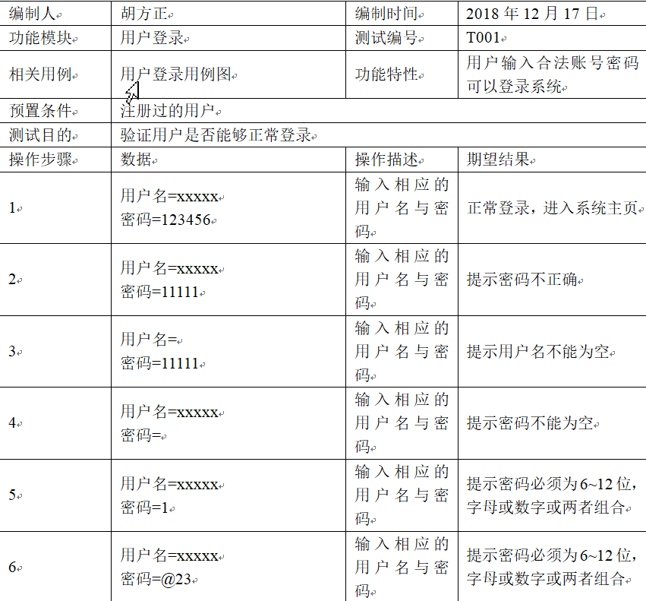
12-1 测试用例
编码说明：
U0XX – 游客测试用例
L0XX – 学习者测试用例
T0XX – 指导者测试用例
A0XX – 管理员测试用例
总数：175张
学习者用户登录测试用例

Slide 50
12-2 测试用例描述方法
主要采用等价类划分方法进行测试用例描述

Slide 51
Part Thirteen
用户手册及运行环境

Slide 52
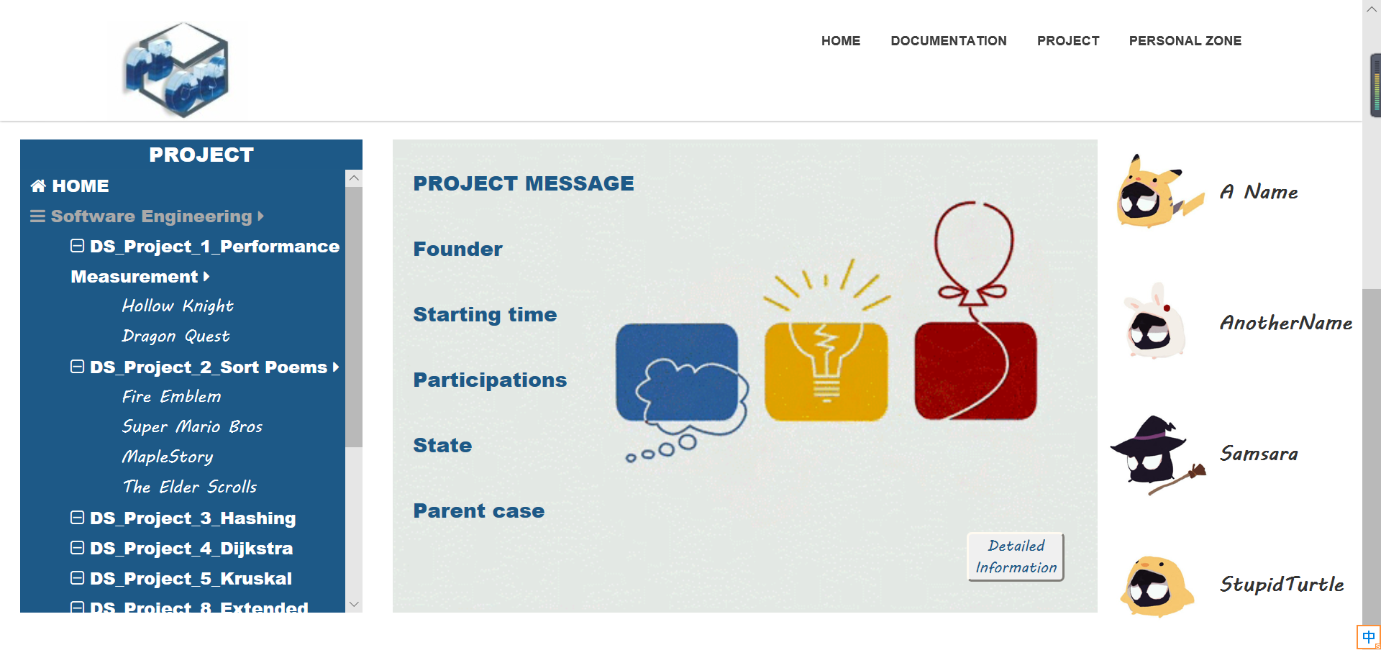
13-1 用户手册
项目列表操作
编号 | 动作 | 结果
1 | 点击二级菜单HOME | 转入Home界面
2 | 点击二级菜单项目链接 | 转入相应项目界面
3 | 点击二级案例项目链接 | 转入相应案例界面
4 | 点击Detailed Information | 进入项目详细信息
5 | 点击右方人物头像或名称 | 进入该人物空间

Slide 53
13-2 软件环境
服务器端
项目 | 接口信息
操作系统 | Windows XP/7/8/10
服务器软件 | IIS
数据库 | MySQL
客户端
项目 | 接口信息
操作系统 | Windows XP/7/8/10
浏览器 | IE、Firefox、Chrome等

Slide 54
13-3 硬件环境
服务器选用Intel CPU，选择Windows开发平台，提供相应的安全保障。
项目 | 接口信息
处理器 | 英特尔至强E3或以上
磁盘 | SCSI接口、转速5400转/分或以上
网卡 | 浙江大学城市学院校园网、100M
备份 | 数据备份使用RAID5
客户端
项目 | 接口信息
处理器 | 奔腾双核或以上
显卡 | 分辨率1024*768或以上
网卡 | 浙江大学城市学院校园网、10M或以上

Slide 55
13-4 网络环境
项目 | 接口信息
网络环境 | 浙江大学城市学院校园网

Slide 56
Part Fourteen
文献参考及分工明细

Slide 57
14-1 参考文献
[1] PRD2018-G02-愿景与范围1.0.docx 2019/1/2
[2] PRD2018-G02-用户群分类1.0.docx 2019/1/2
[3] PRD2018-G02-用例图和用例描述0.4.docx 2019/1/2
[4] PRD2018-G02-测试用例0.4.docx 2019/1/2
[5] PRD2018-G02-用户手册0.3.docx 2019/1/2
[6] 《软件需求（第三版）》 清华大学出版社 Karl Wiegers Joy Beatty
[7] 《IT项目管理（第八版）》 机械工业出版社 凯西•施瓦尔贝
[8] 《PMBOK指南（第五版）》电子工业出版社 Project Management Institute
[9] 软件需求规格说明书模板 2018年12月30号 19:20
https://wenku.baidu.com/view/78c4f24cf56527d3240c844769eae009581ba233.html

Slide 58
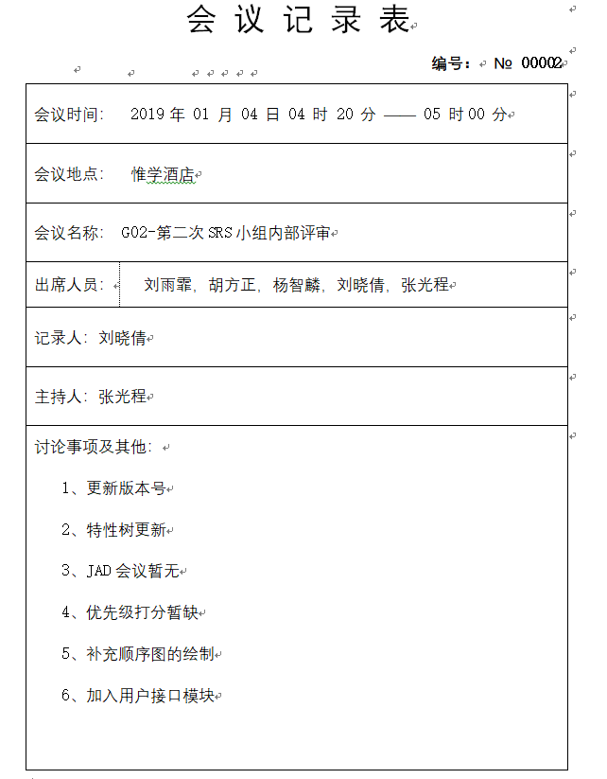
14-2 组内评审

Slide 59
14-3 分工明细
PPT整合及用例书写 ------- 张光程 94分
PPT审核及SRS书写 ------- 刘晓倩 92分
界面绘制 ------- 刘雨霏 91分
测试用例书写 ------- 胡方正 90分
对话框图绘制 ------- 杨智麟 88分

Slide 60
Thank You
汇报人：G02

